Slide 1
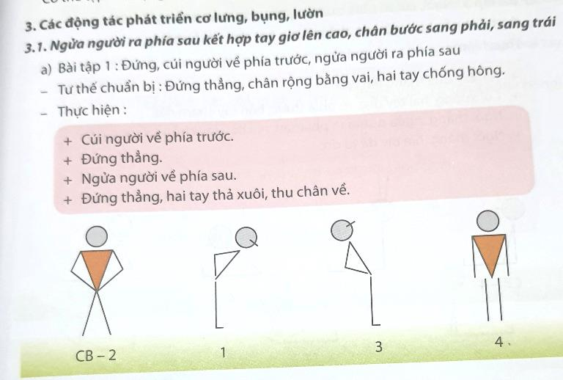
Bài tập phát triển chung
“Các động tác phát triển nhóm cơ và hô hấp"

Slide 2
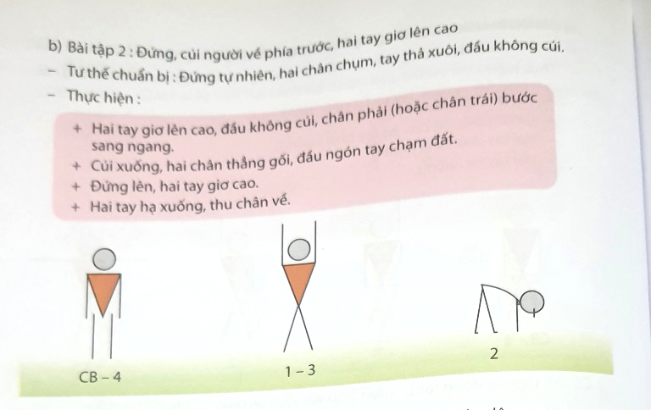

Slide 3
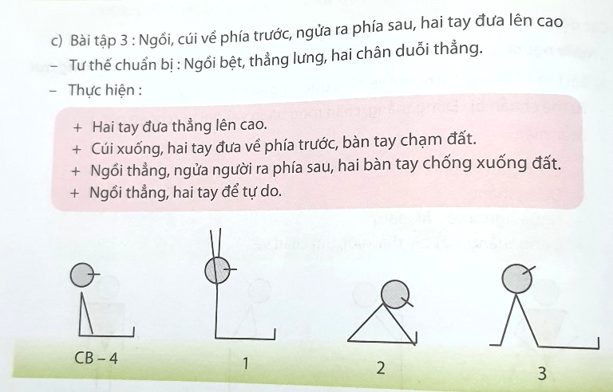

Slide 4
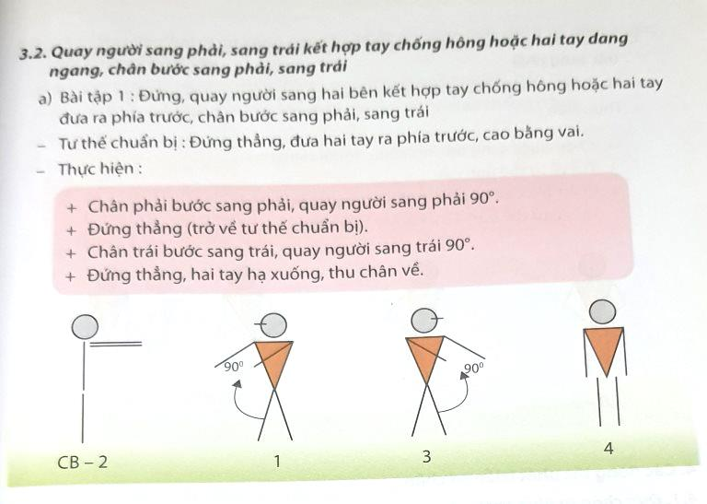

Slide 5
